Slide 1
















Национальный проект
«Эффективная и конкурентная экономика»
Федеральный проект «Производительность труда»
Пермь, 2026

Slide 2









Критерии для участие в проекте
Подача заявки на сайте Производительность.рф
(поддержка Регионального центра компетенций)
Выручка от 400 млн. руб. без НДС
Деятельность предприятия входит в состав приоритетных отраслей экономики
Доля участия иностранного капитала не выше 50 %
Деятельность предприятия на территории Пермского края
Шаг 1
Предприятие включено в региональную программу
Шаг 2
Шаг 3
Заключение соглашения с РЦК
Приоритетные отрасли экономики
Обрабатывающие производства
Строительство
Сфера туризма
Сельское, лесное хозяйство, охота, рыболовство и рыбоводство
Транспортировка и хранение
Сфера ЖКХ

Slide 3
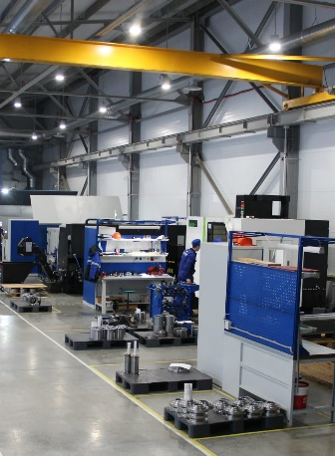
Выгоды для предприятия
Бесплатное участие в проекте «Производительность труда»
Возможность повысить конкурентоспособность предприятия
Выявление резерва роста производительности труда, снижение потерь, увеличение выработки (единиц продукции на человека в час) и/или снижение времени выполнения заказа и/или снижение запасов в потоке и как итог, увеличение прибыли, снижение себестоимости
Бесплатное обучение персонала передовым методикам БП и повышение вовлеченности в культуру непрерывных улучшений
Доступ к наиболее прогрессивным методикам повышения производительности труда, безвозмездное консультирование экспертами РЦК на производственных площадках, выстраивание бизнес – процессов с использованием принципов бережливого производства
Доступ к платформе производительность.рф – самообучение, электронные курсы, библиотека, лучшие практики, коробочные решения

Slide 4
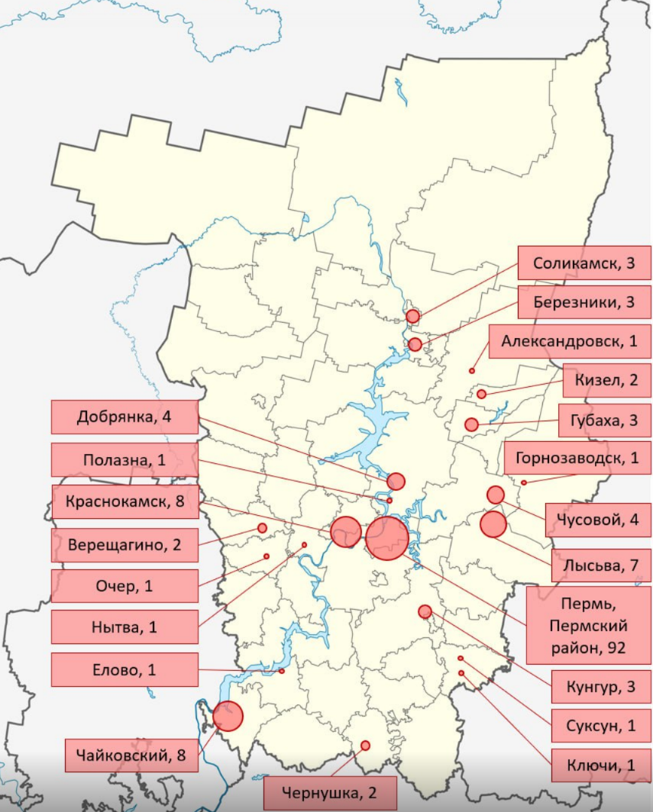
Региональный центр компетенций
Региональный центр компетенций с сфере производительности труда - Главный оператор реализации федерального проекта в Пермском крае:
Оказывает методологическую и информационную поддержку предприятий
Оказывает сопровождение предприятий в части реализации проектов по оптимизации производственных потоков
Проводит бесплатное обучение персонала передовым методикам БП
> 150 предприятий в периметре проекта
96 проектов реализуется под руководством РЦК
Методология проектного управления
Обучение персонала
Оптимизация производственных потоков
Управление изменениями
Оценка производственной системы

Slide 5
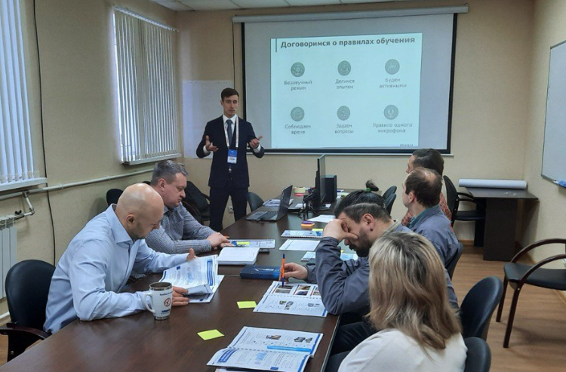
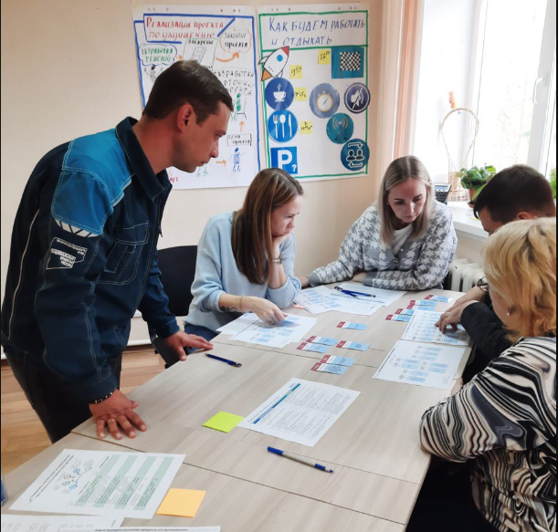
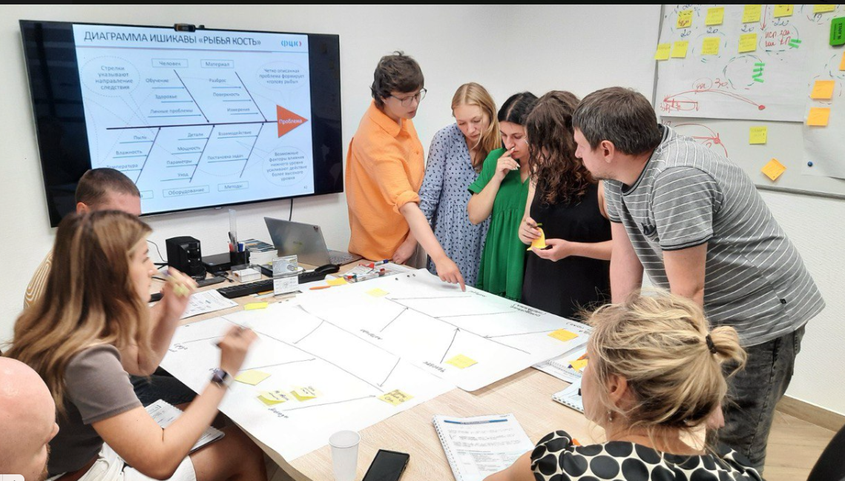
Обучение сотрудников предприятий инструментам бережливого производства
За время реализации проекта команда РЦК обучила более 1400 сотрудников предприятий – участников национального проекта по основным инструментам Бережливого производства
Проведено более 400 тренингов

Slide 6
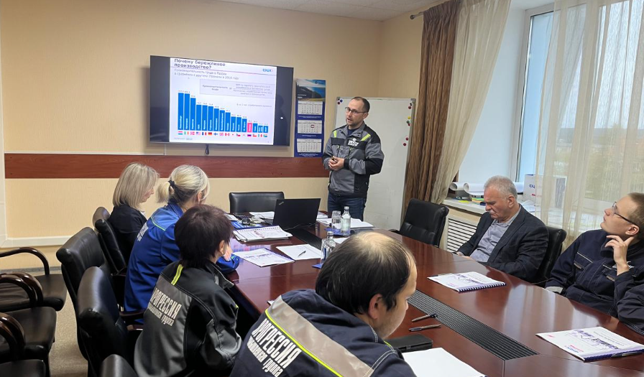
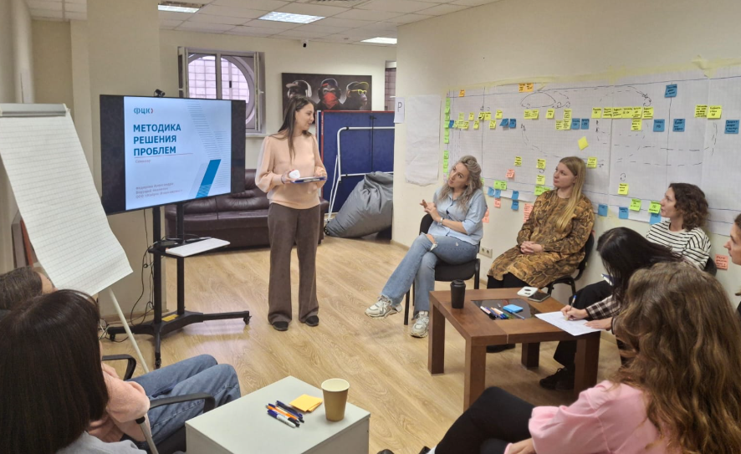
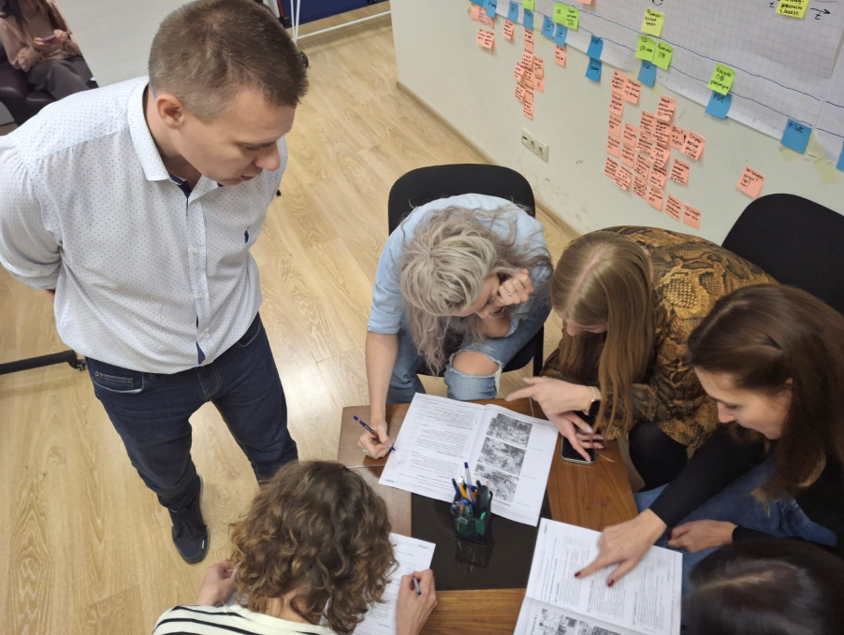
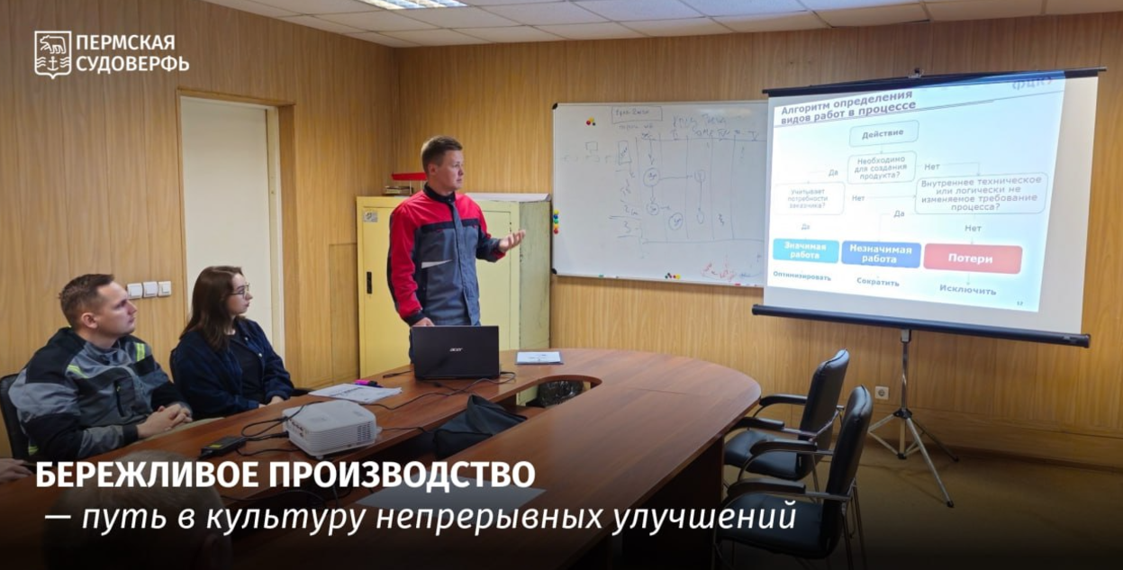
Подготовка внутренних инструкторов по БП
Одна из основных задач по реализации проекта – это не только улучшить один производственный процесс,
но и вовлечь предприятие в создание своей производственной системы, в работу по улучшению всех своих процессов
В 2025 году РЦК подготовил на предприятиях, участниках проекта 28 инструкторов по бережливому производству

Slide 7



Этапы реализации проекта на предприятии
3 года
ЭТАП 1
ЭТАП 2
ЭТАП 3
ЭТАП 4
Подготовка
Диагностика
Внедрение
Поддержка
Подача заявки
Очный отбор в проект
Заключение соглашения с регионом
Заключение соглашения с РЦК
Установочная встреча выбора потока и определения рабочей группы
Обучение рабочей группы инструментам бережливого производства
Вскрытие драйверов производительности
Применение инструментов диагностики
Определение узкого места потока
Разработка мероприятий
Внедрение мероприятий по улучшениям
Создание проектного офиса
Сертификация инструкторов по бережливому производству
Оценка достигнутых результатов
Поддержка предприятия специалистами РЦК в дальнейшем развитии
Отчет по показателю производительности труда
6 мес
Совместная работа рабочей группы и РЦК

Slide 8


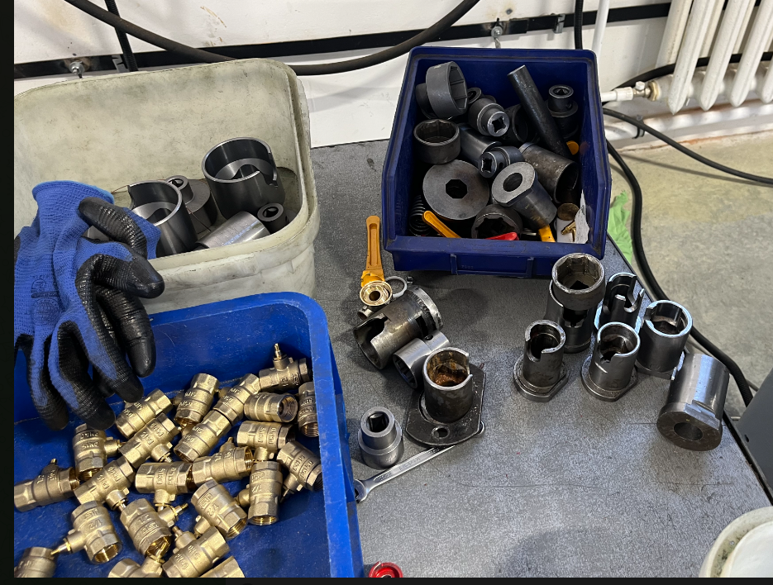
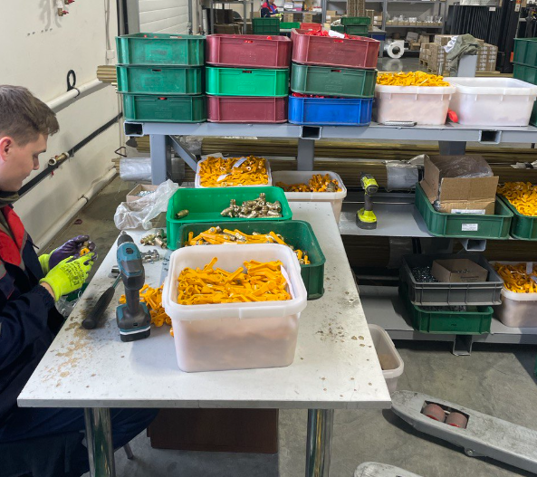



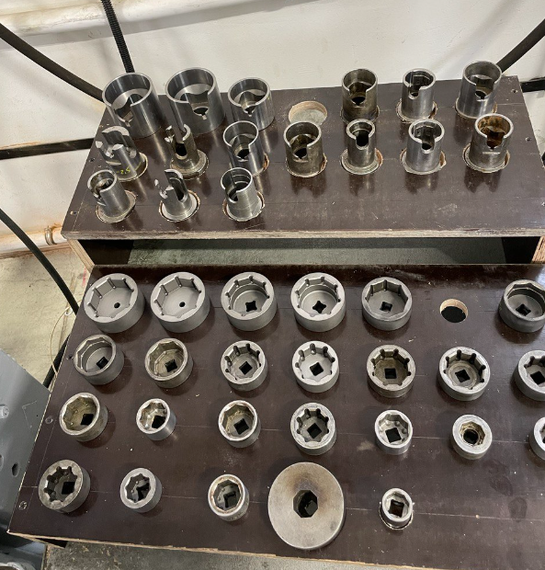
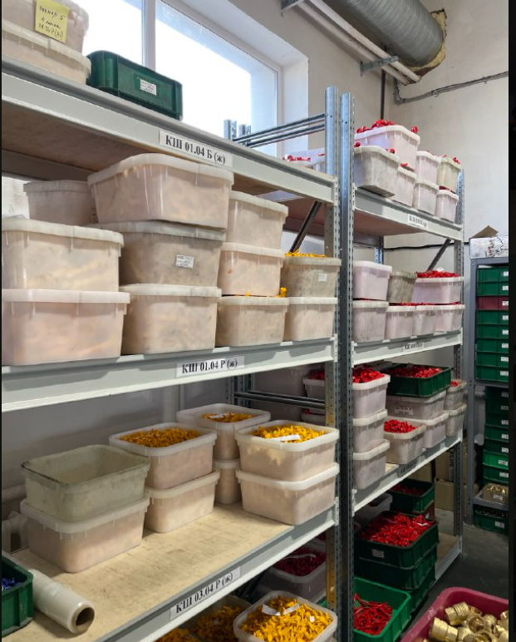
ПОТОК-ОБРАЗЕЦ
Повышение производительности труда.
Пример реализации проекта
Проект: Оптимизация процесса производства водопроводной арматуры (на примере крана шарового)
Сроки проекта: январь - июль 2023
Сопровождение: Региональный центр компетенций
БЫЛО
Показатель | Было | Стало | Динамика
Время протекания процесса, час | 750,7 | 447 | -40,5%
Незавершенное производство, шт | 444073 | 338311 | -23,8%
Выработка, шт/чел в мес | 632,16 | 838,82 | +32%
РЕАЛИЗОВАННЫЕ РЕШЕНИЯ:
Внедрение системы планирования
Внедрение объема не снижаемых остатков
Создание центрального склада заготовок
Оптимизация логистических цепочек внутри производства
Оптимизация хранения инвентаря для переналадки и сокращение времени ее протекания
Подготовка рабочих стандартов
Внедрение системы 5С, АТО
СТАЛО

Slide 9
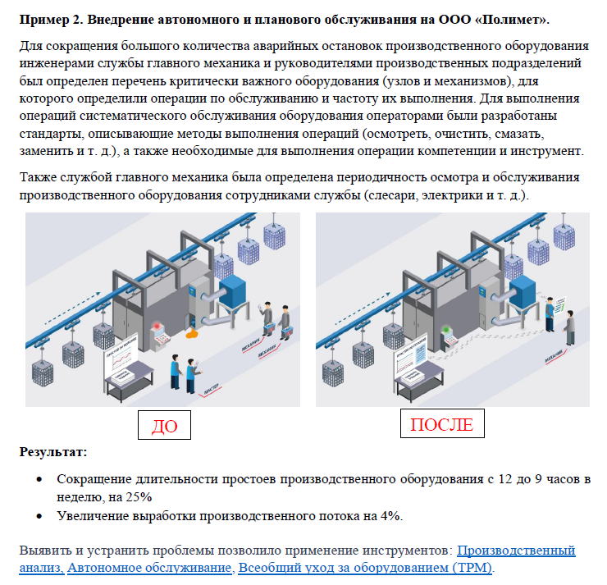
Кейсы

Slide 10
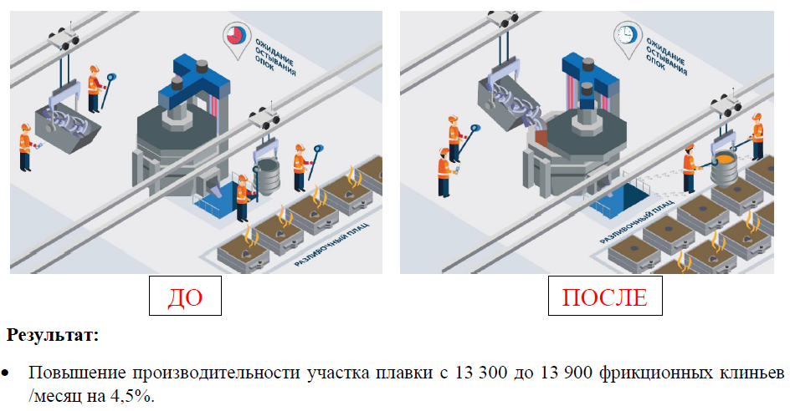
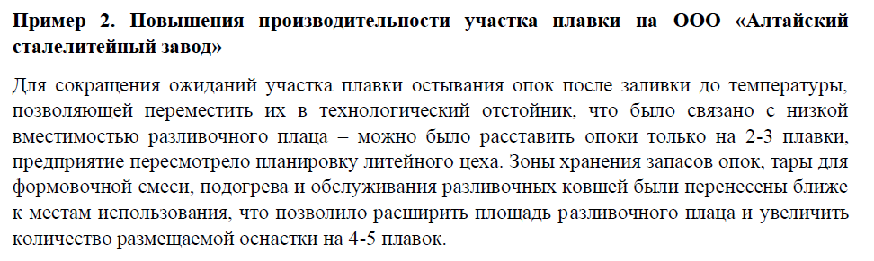
Кейсы

Slide 11
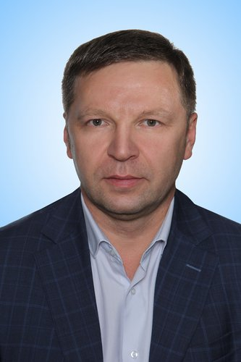
«Вы можете не изменяться. Выживание не является обязанностью»
У.Э. Деминг
Наши контакты
Богатырев Владимир Николаевич
Руководитель Регионального центра компетенций в сфере производительности труда Пермского края
Тел: +7-965-579-08-53
E-mail: bvn@rce-perm.ru
Сайт: rce-perm.ru

